Slide 1
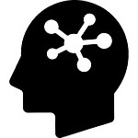





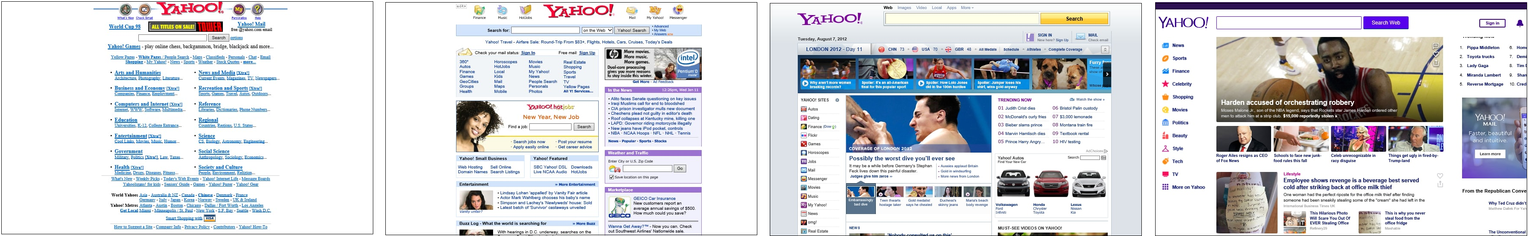
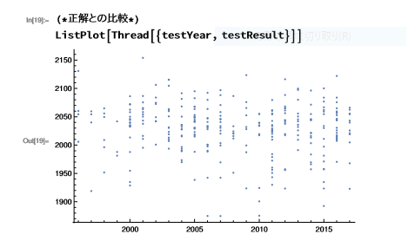


ディープラーニングを用いた
Webサイトデザインの年代推定
矢吹研究室1442104 増田準
ディープラーニングとは
機械学習の一つで，人間の神経経路を基にしたアルゴリズムである
入力された学習データ（画像や音声等）の特徴を積み重ね，その結果を出力する
Learning!
Match!
Another!
背景・目的
手法
Webデザインにはトレンドがある？
トレンドとは人間の感性によって成り立つものである
人間はWebサイトを利用する際に良いか悪いかや，
新しいか古いかなどを漠然と感じることができる
インターネットアーカイブにある過去～現在のWebページを複数枚キャプチャする
Webページの画像を年代別にタグ付けしディープラーニングで学習する
別のWebページ画像を与え年代を解析する
→ディープラーニングで人間の
ように年代を推定できるのか
デザインの変化
例．Yahoo.com 1996 – 2006 – 2012 - 2016のデザインの変化
画像の収集
進捗
今後
Webブラウザを自動操作するライブラリSeleniumを用い，スクリーンショット を自動化
Fortune Global 500 2017に制定された企業のホームページをリスト化し，取得
CNNを使った学習を行った
訓練データ…7000枚
学習データ…349枚
結果は以下の通り↓
年代のばらつきがひどく
正解とは程遠かった
画像の収集を続け，訓練デー タを増やす
画像のリサイズを洗練させ， 解析の効率を向上させる
別の機械学習ライブラリを使用する
ライブラリの例
キャプチャのサイズを指定しているが，サイズにばらつきが出てしまった
インターネットアーカイブの処理落ちによるエラー画像も複数枚あった
上記のエラー画像を除き7349枚のキャプチャを取得した
Tensorflow
Neural Network Console

